Slide 1

第6章 Tableau及其
数据故事化功能
朝乐门
中国人民大学
chaolemen@ruc.edu.cn

Slide 2

第6章 Tableau及其数据故事化功能
► 目录
主要内容
Tableau概述
Tableau术语
Tableau操作
Tableau故事化
Tableau安装
Tableau界面
Tableau关键技术
P

Slide 3
6.1 Tableau的概述
▼6.2 Tableau的安装

Slide 4
第6章 Tableau及其数据故事化功能
► 6.1 Tableau的概述
6.1.1 Tableau的产品家族
 | 编辑器 | 阅读器
服务器端 | Tableau Server Tableau Online Tableau Public
客户端 | Tableau Desktop Tableau Public Tableau Prep Builder | Tableau Reader Tableau Mobile
P

Slide 5
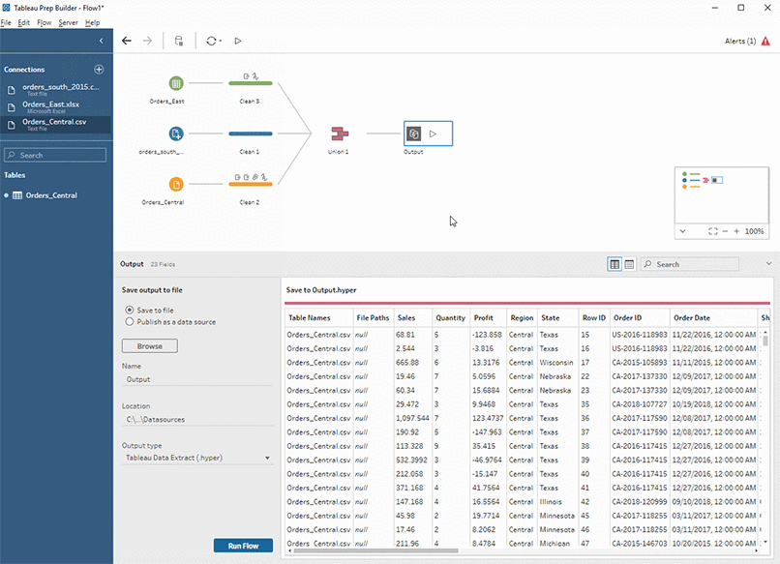
第6章 Tableau及其数据故事化功能
► 6.1 Tableau的概述
6.1.1 Tableau的产品家族
Tableau Prep Builder的运行界面
P

Slide 6
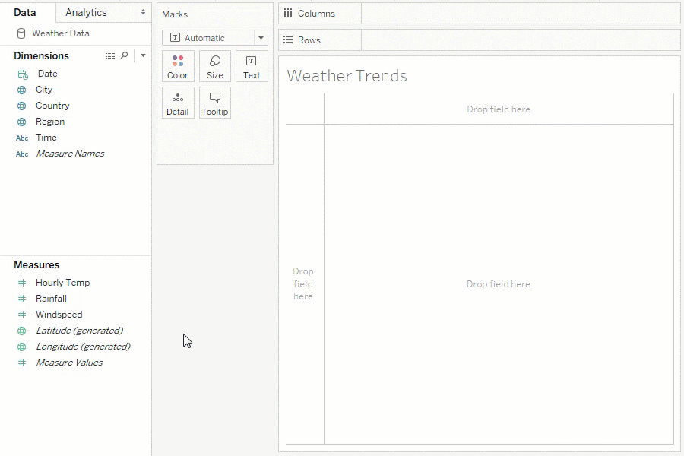
第6章 Tableau及其数据故事化功能
► 6.1 Tableau的概述
6.1.2 Tableau Desktop
Tableau Desktop的用户界面
P

Slide 7

第6章 Tableau及其数据故事化功能
► 6.1 Tableau的概述
6.1.2 Tableau Desktop
Tableau的学生账户申请页面
P

Slide 8
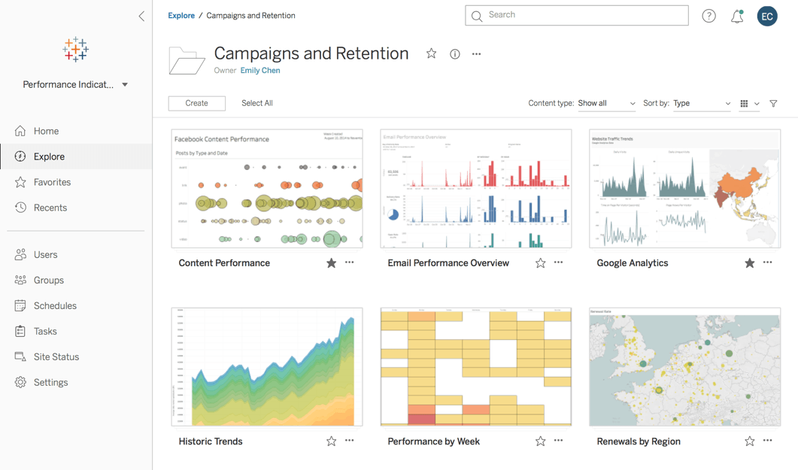
第6章 Tableau及其数据故事化功能
► 6.1 Tableau的概述
6.1.3 Tableau Server
Tableau Online界面
P

Slide 9
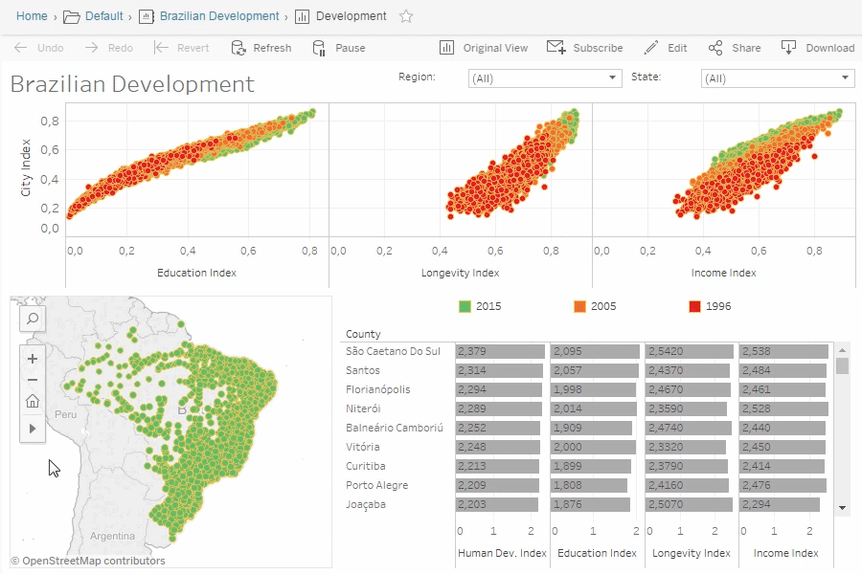
第6章 Tableau及其数据故事化功能
► 6.1 Tableau的概述
6.1.4 Tableau Online
Tableau Online界面
P

Slide 10
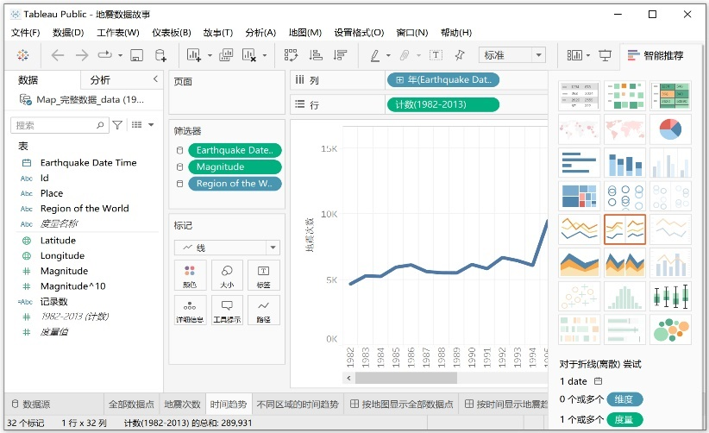
第6章 Tableau及其数据故事化功能
► 6.1 Tableau的概述
6.1.5 Tableau Public
Tableau Public界面
P

Slide 11
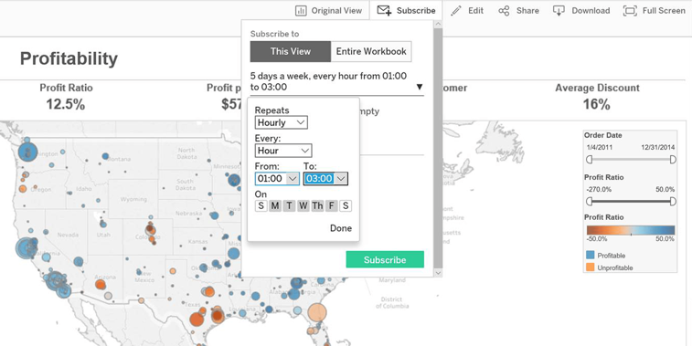
第6章 Tableau及其数据故事化功能
► 6.1 Tableau的概述
6.1.6 Tableau Reader
Tableau Reader 界面
P

Slide 12
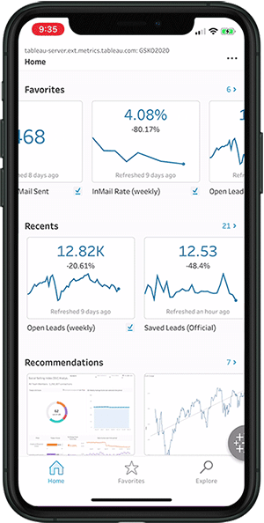
第6章 Tableau及其数据故事化功能
► 6.1 Tableau的概述
6.1.7 Tableau Mobile
Tableau Mobile的运行界面
P

Slide 13
6.2 Tableau的安装
▲6.1 Tableau的概述
▼6.3 Tableau的界面

Slide 14
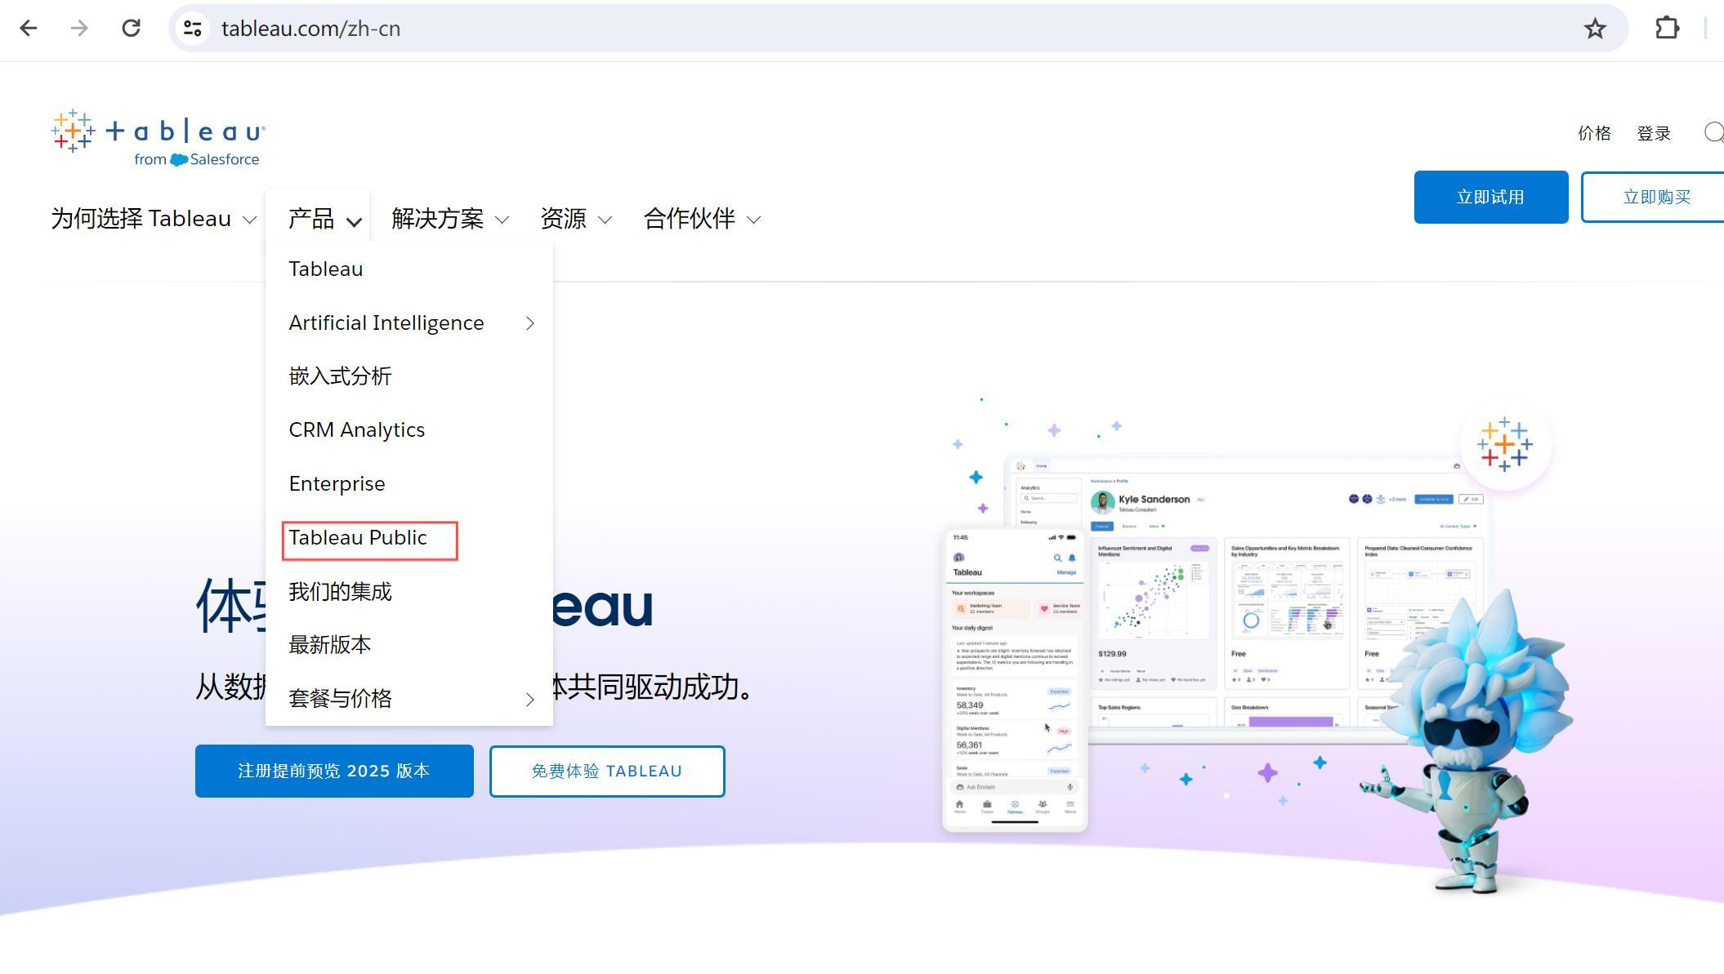
第6章 Tableau及其数据故事化功能
► 6.2 Tableau的安装
6.2.1 下载
Tableau Public的下载
P

Slide 15
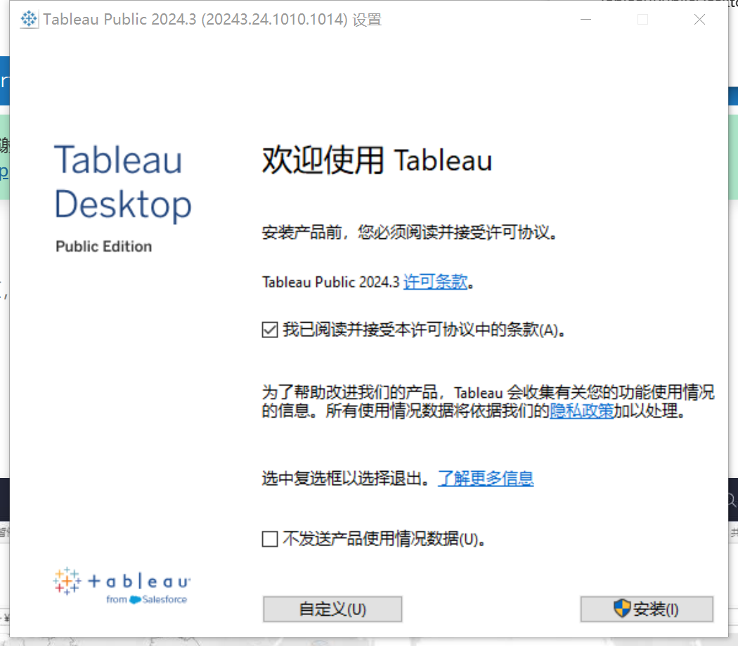
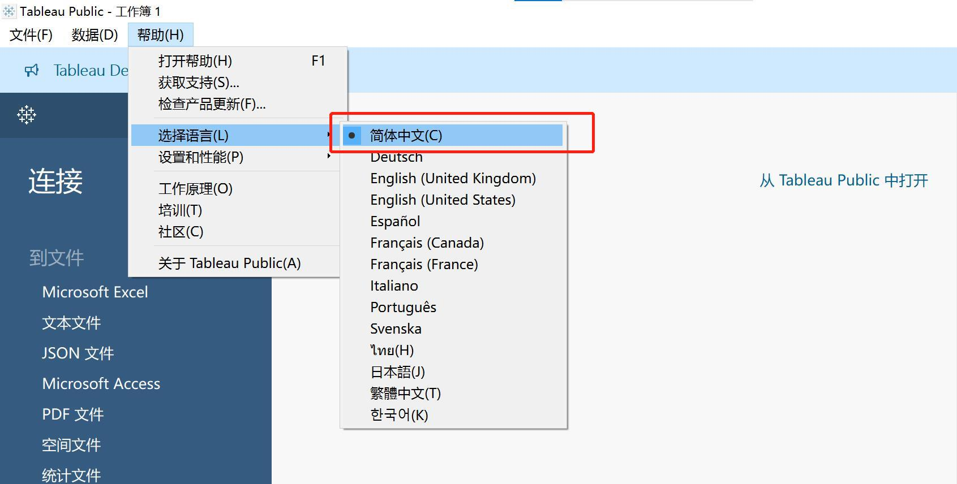
第6章 Tableau及其数据故事化功能
► 6.2 Tableau的安装
6.2.1 下载
P

Slide 16
6.3 Tableau的界面
▲6.2 Tableau的安装
▼6.4 Tableau的术语

Slide 17
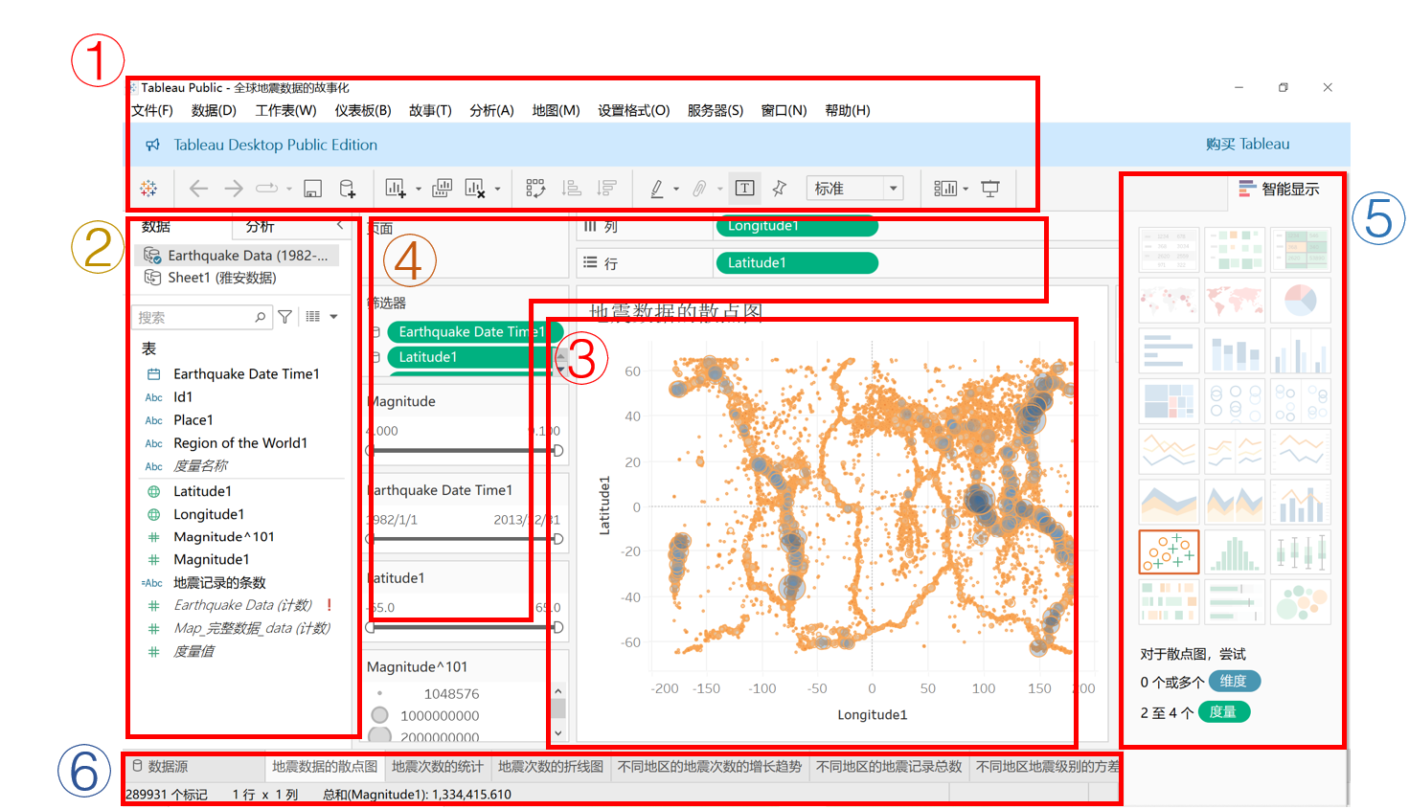
第6章 Tableau及其数据故事化功能
► 6.3 Tableau的界面
Tableau的界面
P

Slide 18
第6章 Tableau及其数据故事化功能
► 6.3 Tableau的界面
6.3.1 菜单及工具栏区域
Tableau的菜单
中文名称 | 英文名称 | 主要功能
数据 | DataSource | 为Tableau数据可视化和故事化创建新数据来源和编辑已有数据来源，如已有数据来源的修改和导出等功能。
工作表 | Worksheet | 创建新的数据可视化工作表，并调整工作表的组件以辅助可视化功能，如显示标题、说明、摘要等。
仪表板 | Dashboard | 创建新的数据可视化仪表板，并调整仪表板表的布局、背景网格、显示标题等。
故事 | Story | 创建新的数据故事，并设置故事的格式、显示标题、前进/后退按钮以及运行更新。
分析 | Analysis | 为Tableau数据可视化和故事化设置分析方式，如按行或列计算百分比或合计值、显示趋势线和特殊值、选择筛选器等。
地图 | Map | 调整地图显示方式，如在背景地图选项中切换已有的背景地图效果或添加Mapbox和WMS地图服务；在背景图像选项中添加静态图片背景。
帮助 | Help | 辅助用户使用Tableau工具，提供选择语言、检查更新、查看帮助等功能。
P

Slide 19
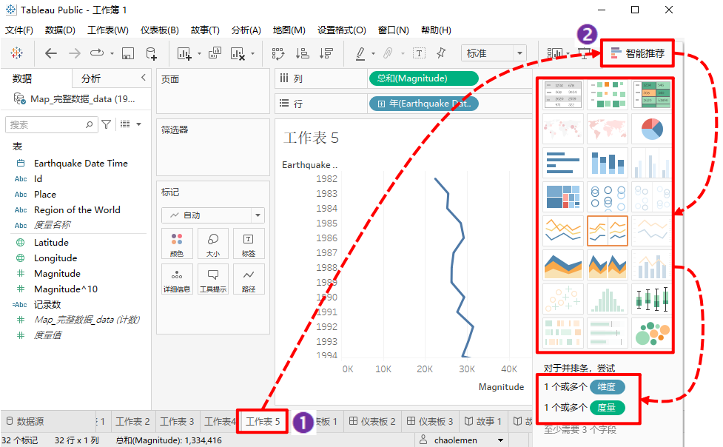
第6章 Tableau及其数据故事化功能
► 6.3 Tableau的界面
6.3.1 菜单及工具栏区域
智能推荐区域
P

Slide 20
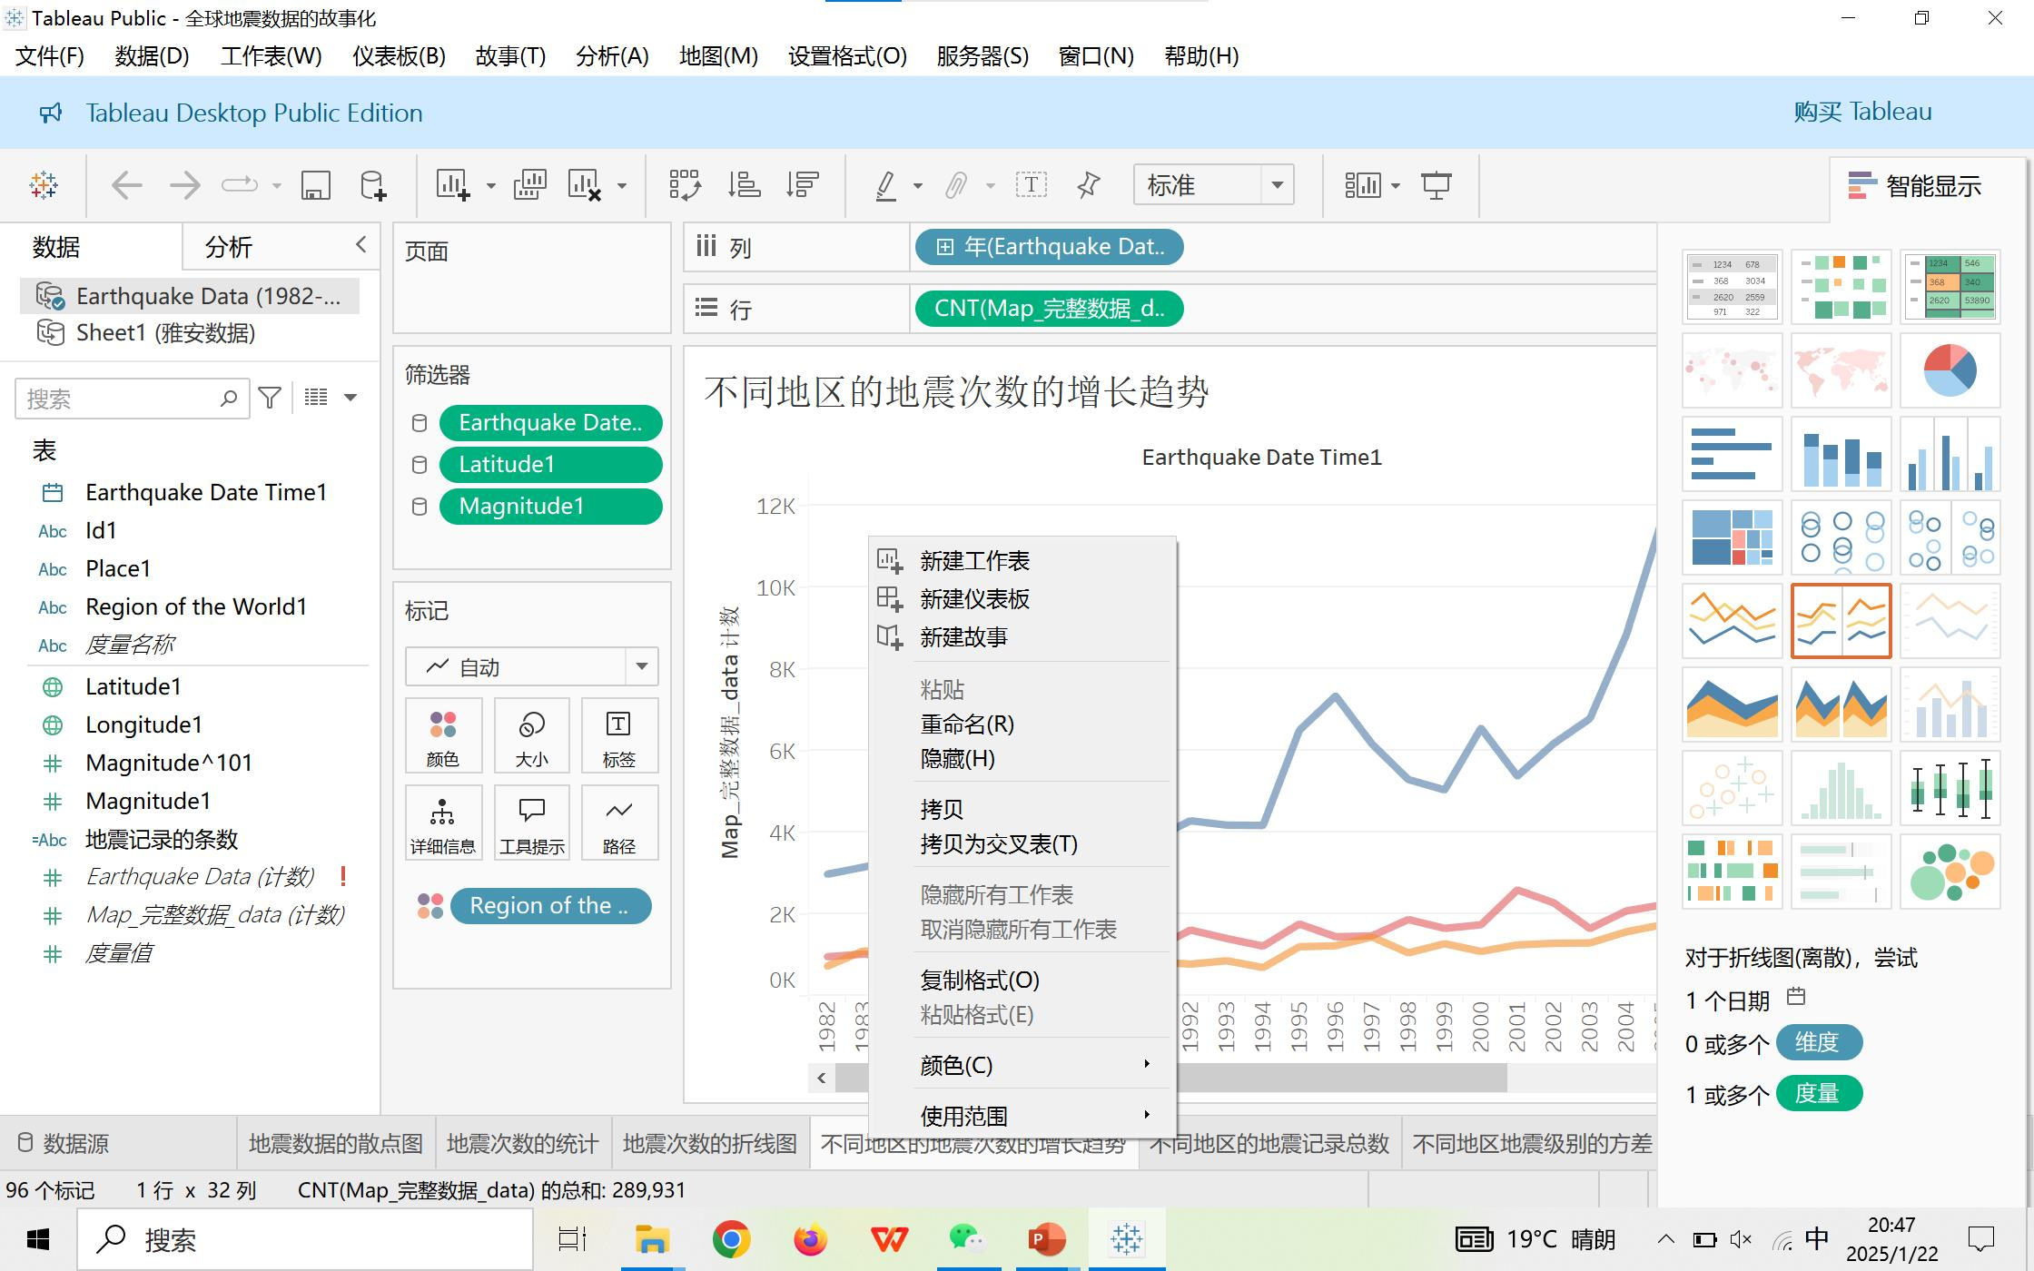
第6章 Tableau及其数据故事化功能
► 6.3 Tableau的界面
6.3.2 数据源、工作表、仪表板和故事标签及状态栏
工作表、仪表板和故事标签及其快捷菜单
P

Slide 21
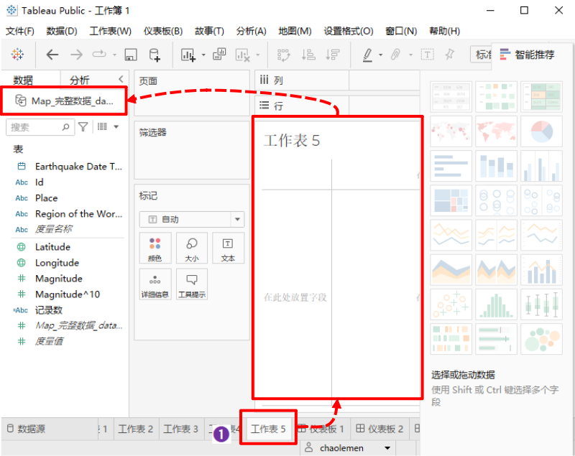
第6章 Tableau及其数据故事化功能
► 6.3 Tableau的界面
6.3.3 侧栏及窗格区域
侧栏中显示的窗格及其动态变化
P

Slide 22
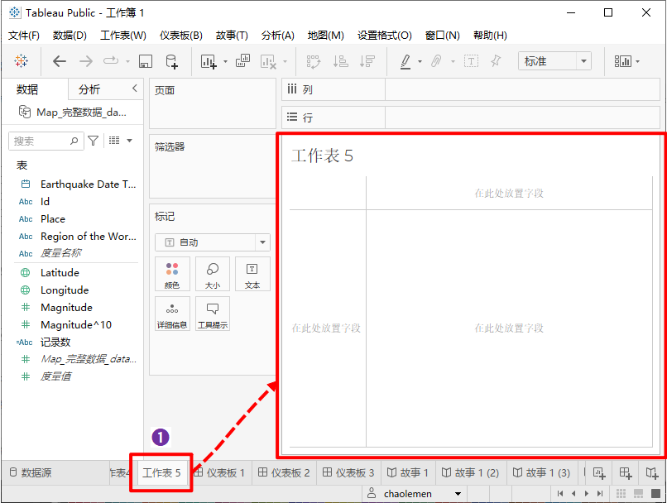
第6章 Tableau及其数据故事化功能
► 6.3 Tableau的界面
6.3.4 画布及视图区域
工作表的画布及视图区域
P

Slide 23
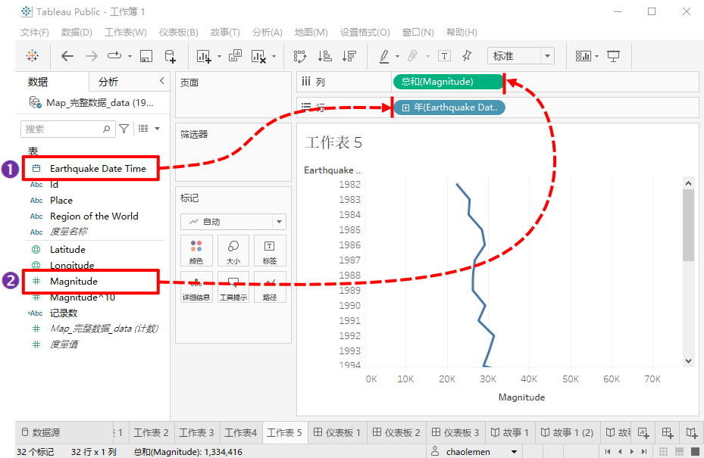
第6章 Tableau及其数据故事化功能
► 6.3 Tableau的界面
6.3.5 卡和功能架区域
功能架区域及拖放操作
P

Slide 24
第6章 Tableau及其数据故事化功能
► 6.3 Tableau的界面
6.3.6 智能推荐区域
智能推荐区域
P

Slide 25
6.4 Tableau的术语
▲6.3 Tableau的界面
▼6.4.Tableau的术语

Slide 26
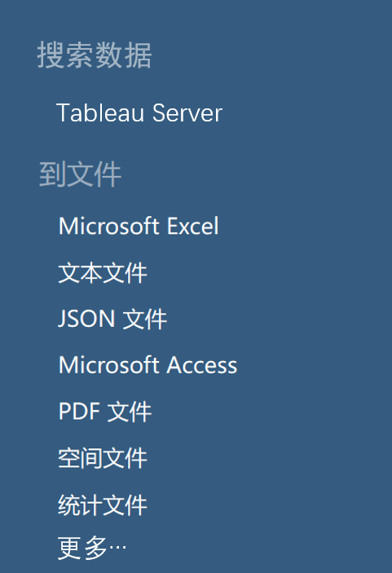

第6章 Tableau及其数据故事化功能
► 6.4 Tableau的术语
6.4.1 数据来源（Data Source）
Tableau Public连接数据来源
P

Slide 27
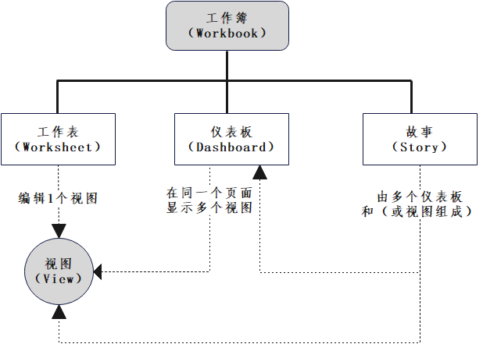
第6章 Tableau及其数据故事化功能
► 6.4 Tableau的术语
6.4.2 工作簿（Workbooks）及其组成
Tableau中的工作簿、工作表、仪表板和故事
P

Slide 28
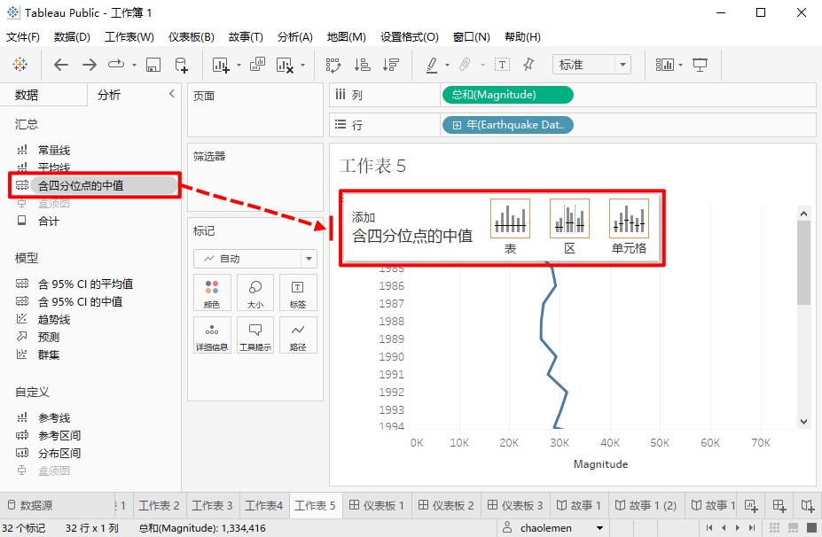
第6章 Tableau及其数据故事化功能
► 6.4 Tableau的术语
6.4.3 窗格（Pane）及其类型
Tableau Public分析窗格中“含四分位点的中值”参考线
P

Slide 29
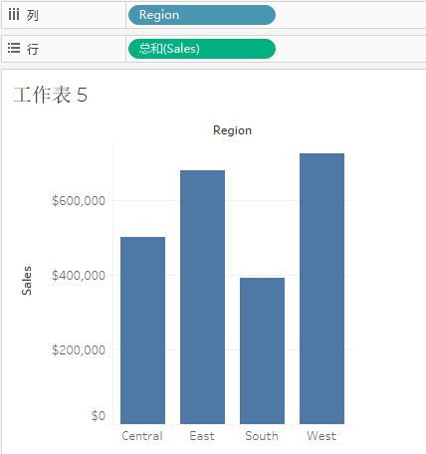
第6章 Tableau及其数据故事化功能
► 6.4 Tableau的术语
6.4.4 功能架（Shelf）及其类型
列功能架和行功能架
P

Slide 30
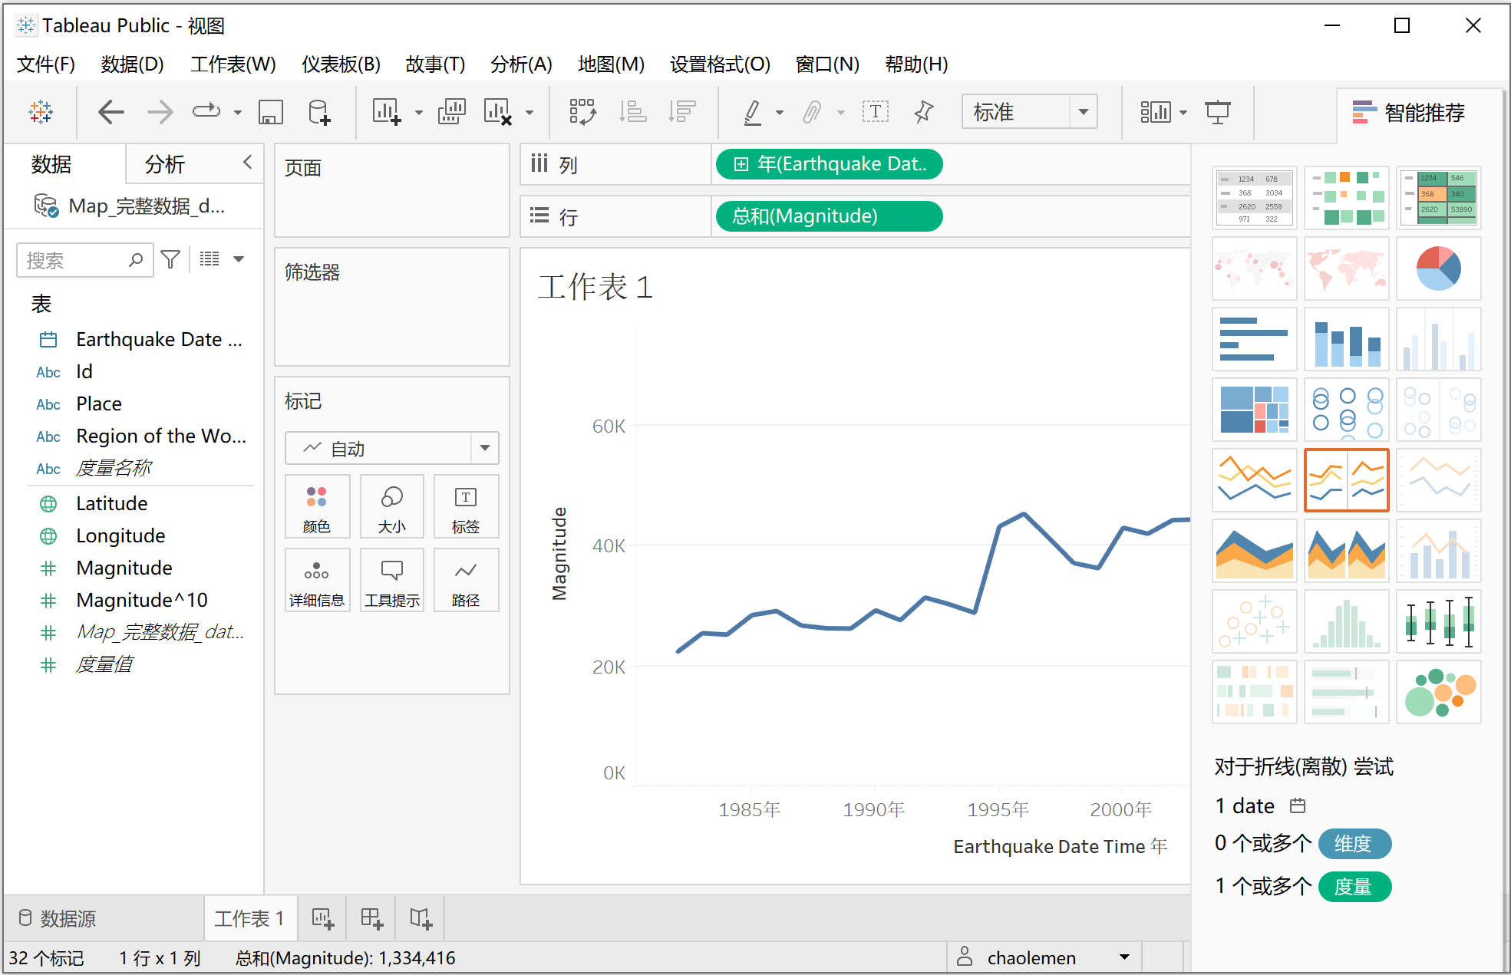
第6章 Tableau及其数据故事化功能
► 6.4 Tableau的术语
6.4.5 视图（View）及其智能推荐
Tableau视图的示例——折线图
P

Slide 31
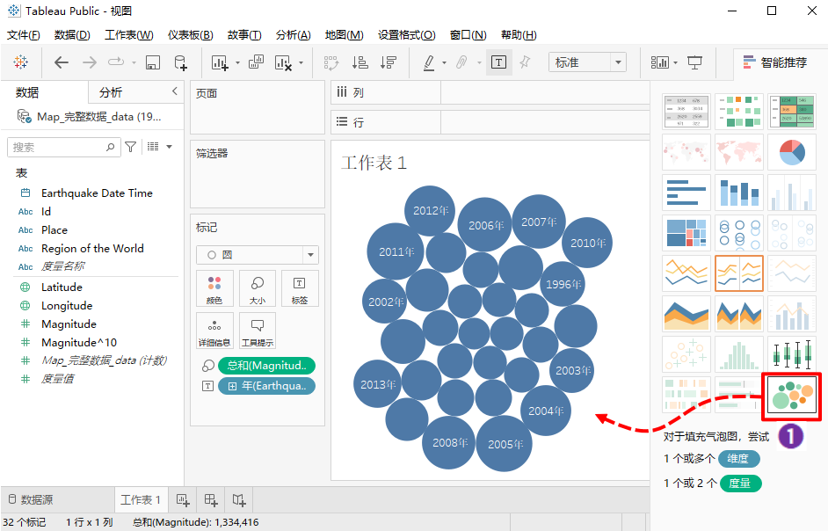
第6章 Tableau及其数据故事化功能
► 6.4 Tableau的术语
6.4.5 视图（View）及其智能推荐
Tableau智能推荐的示例
P

Slide 32
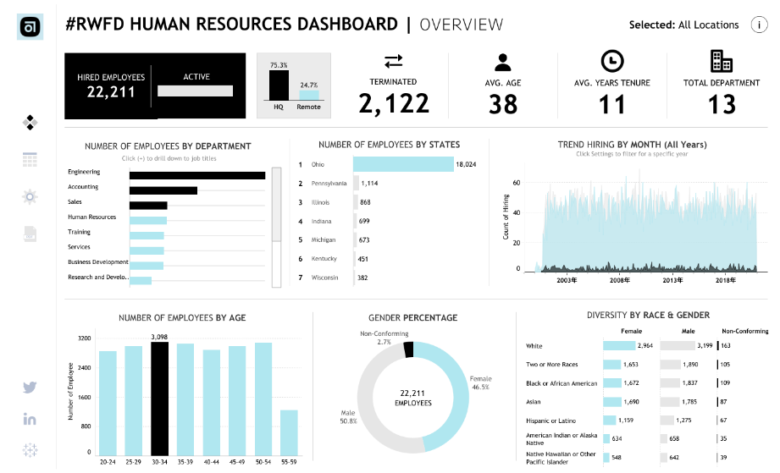
第6章 Tableau及其数据故事化功能
► 6.4 Tableau的术语
6.4.6 仪表板（Dashboard）
Tableau 仪表板的类型之——分解模式
P

Slide 33
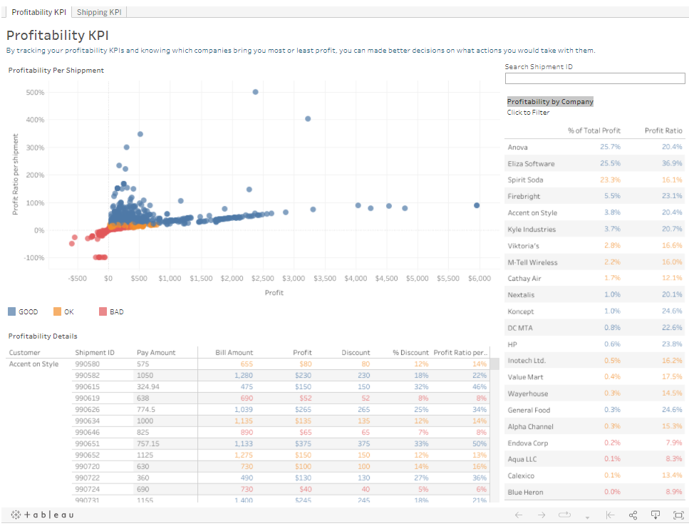
第6章 Tableau及其数据故事化功能
► 6.4 Tableau的术语
6.4.6 仪表板（Dashboard）
Tableau 仪表板的类型之——分解模式
P

Slide 34
第6章 Tableau及其数据故事化功能
► 6.4 Tableau的术语
6.4.6 仪表板（Dashboard）
仪表板的内容组织模式
内容组织模式 | 显示内容 | 显示效果
分解模式 | 同一个数据对象的多个不同视角分析结果 | 提升数据理解的深度
合并模式 | 同一个视角下的不同数据对象分析结果 | 提升数据理解的广度
P

Slide 35
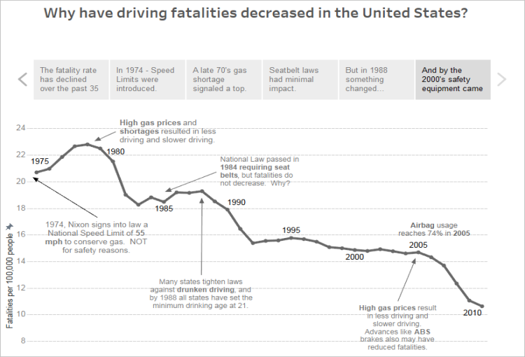
第6章 Tableau及其数据故事化功能
► 6.4 Tableau的术语
6.4.7 故事（Story）
Tableau故事示例
P

Slide 36
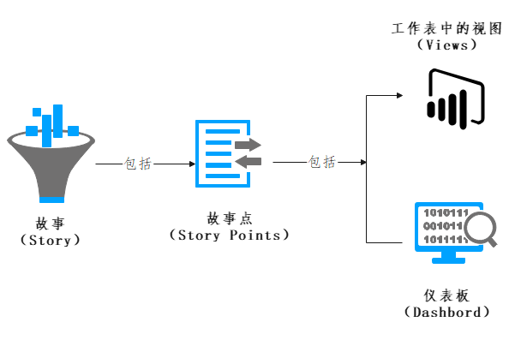
第6章 Tableau及其数据故事化功能
► 6.4 Tableau的术语
6.4.7 故事（Story）
Tableau故事的组成要素
P

Slide 37
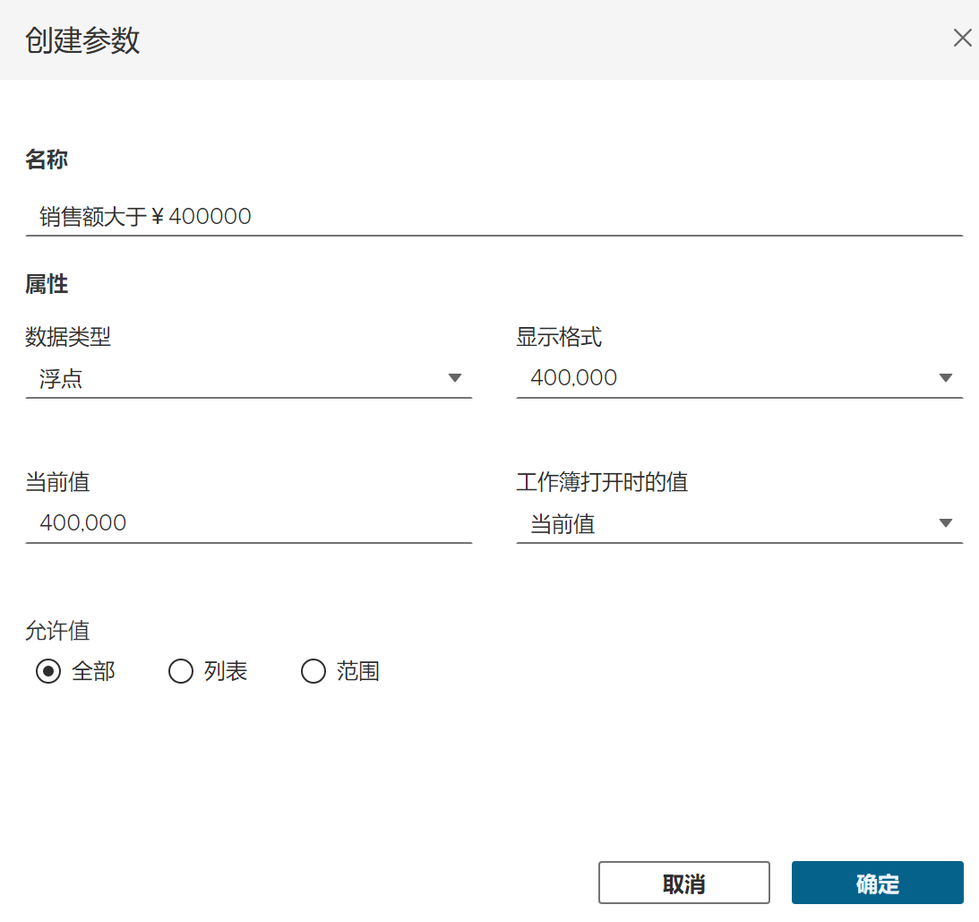
第6章 Tableau及其数据故事化功能
► 6.4 Tableau的术语
6.4.8 参数（Parameters）
创建参数
P

Slide 38
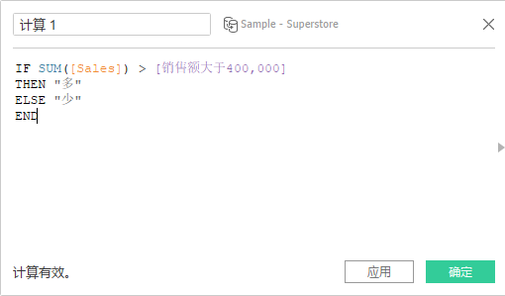
第6章 Tableau及其数据故事化功能
► 6.4 Tableau的术语
6.4.8 参数（Parameters）
创建计算字段
P

Slide 39
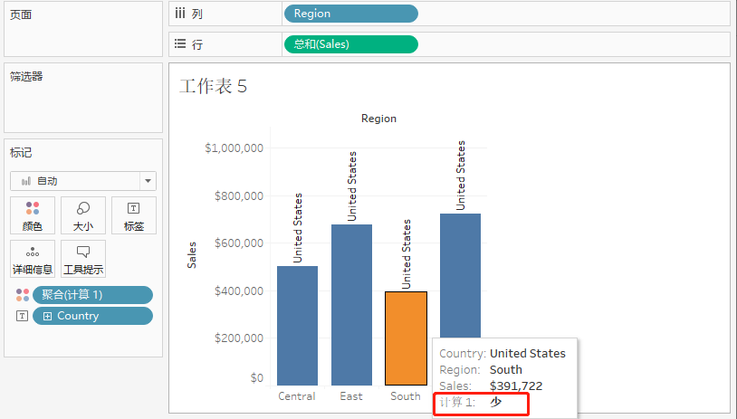
第6章 Tableau及其数据故事化功能
► 6.4 Tableau的术语
6.4.8 参数（Parameters）
计算字段
P

Slide 40
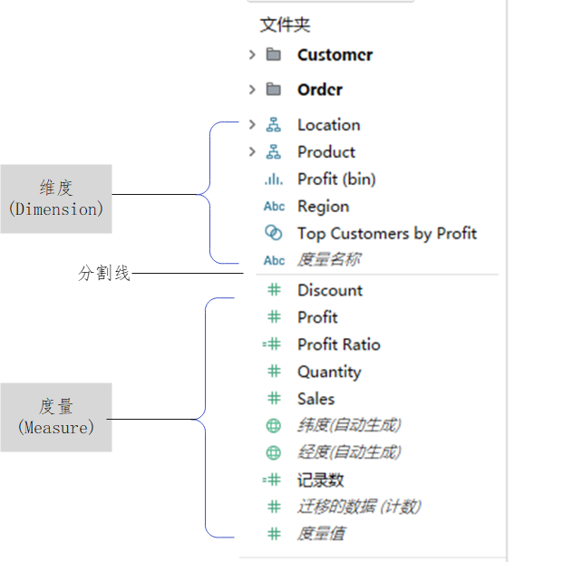
第6章 Tableau及其数据故事化功能
► 6.4 Tableau的术语
6.4.9 维度(Dimension)与度量(Measure)
数据窗格中显示的维度与度量
P

Slide 41
第6章 Tableau及其数据故事化功能
► 6.4 Tableau的术语
6.4.9 维度(Dimension)与度量(Measure)
维度和度量的区别
 | 维度 | 度量
英文 | Dimensions | Measures
数据类型 | 定性数据 | 定量数据
举例 | 名称，日期和地理数据 | 数值及定量值
P

Slide 42
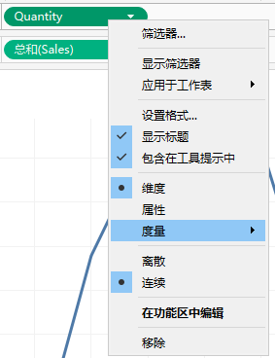
第6章 Tableau及其数据故事化功能
► 6.4 Tableau的术语
6.4.9 维度(Dimension)与度量(Measure)
将维度转换为度量
P

Slide 43
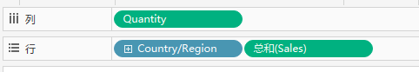
第6章 Tableau及其数据故事化功能
► 6.4 Tableau的术语
6.4.10 连续字段（Continuous Fields）
与离散字段（Discrete Fields）
绿色表示连续（Continuous）字段，字段值被视为无限范围。通常，连续字段会向视图中添加轴。如图6- 39所示。蓝色表示离散（Discrete）字段，离散值被视为有限的。
胶囊
P

Slide 44
6.5 Tableau的关键技术
▲6.4 Tableau的术语
▼6.6 Tableau的操作方法

Slide 45
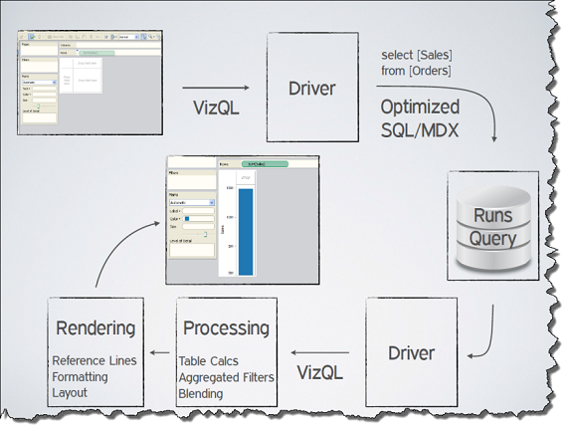
第6章 Tableau及其数据故事化功能
6.5 Tableau的关键技术
6.5.1.VizQL
VizQL的框架结构
P

Slide 46
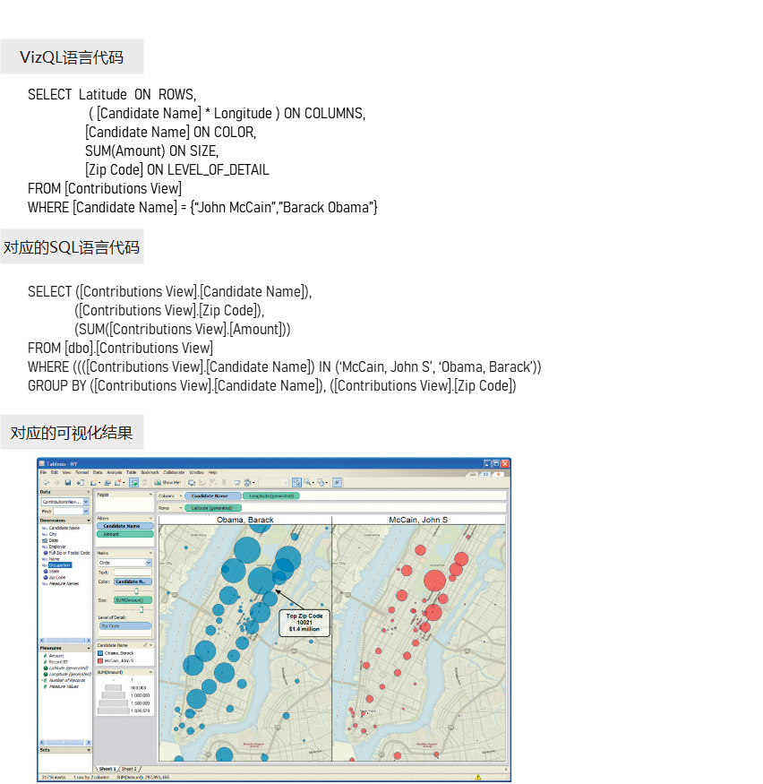
第6章 Tableau及其数据故事化功能
6.5 Tableau的关键技术
6.5.1.VizQL
VizQL的框架结构
P

Slide 47
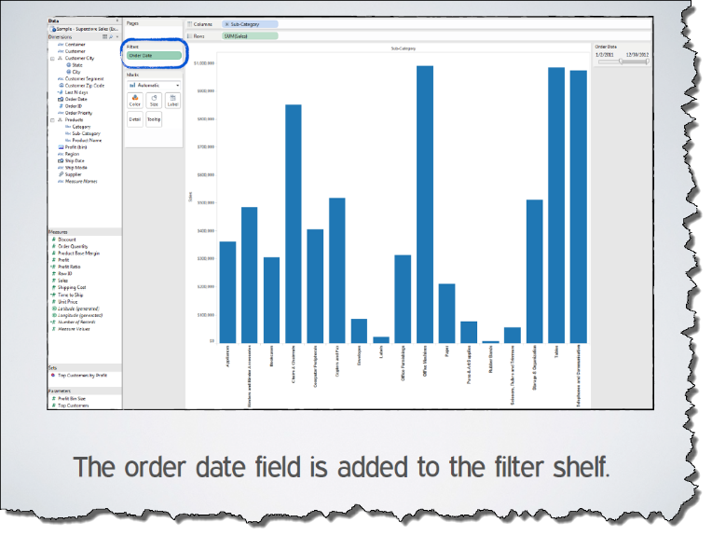
第6章 Tableau及其数据故事化功能
6.5 Tableau的关键技术
6.5.1.VizQL
在Tableau中以拖拽方式增加字段order
P

Slide 48
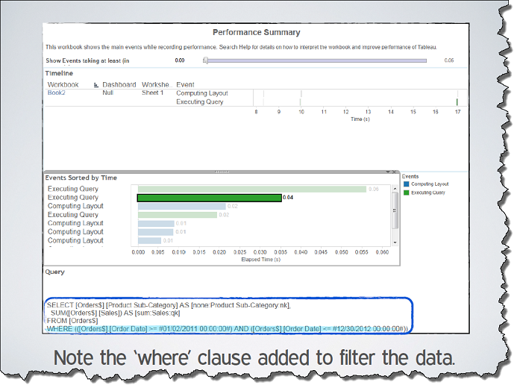
第6章 Tableau及其数据故事化功能
6.5 Tableau的关键技术
6.5.1.VizQL
查看Tableau自动生成的SQL代码及其执行性能
P

Slide 49
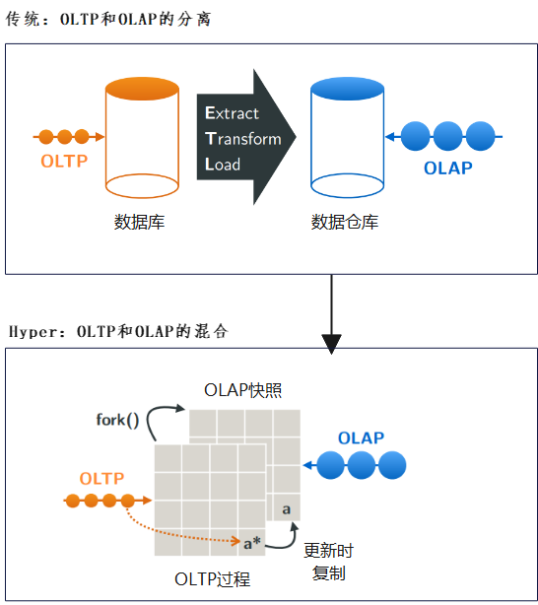
第6章 Tableau及其数据故事化功能
6.5 Tableau的关键技术
6.5.1.VizQL
HyPer与传统解决方案的区别
P

Slide 50
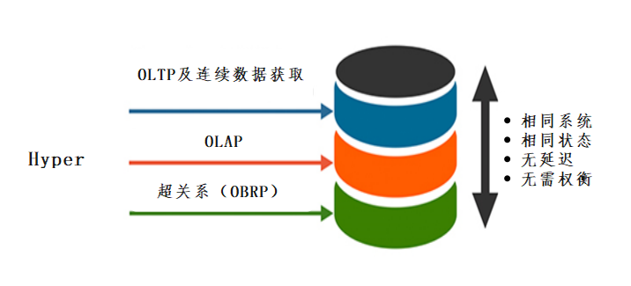
第6章 Tableau及其数据故事化功能
6.5 Tableau的关键技术
6.5.2 Hyper技术
Hyper的特征
P

Slide 51
6.6 Tableau的操作方法
▲6.5 Tableau的关键技术
▼6.7 Tableau的故事化功能

Slide 52
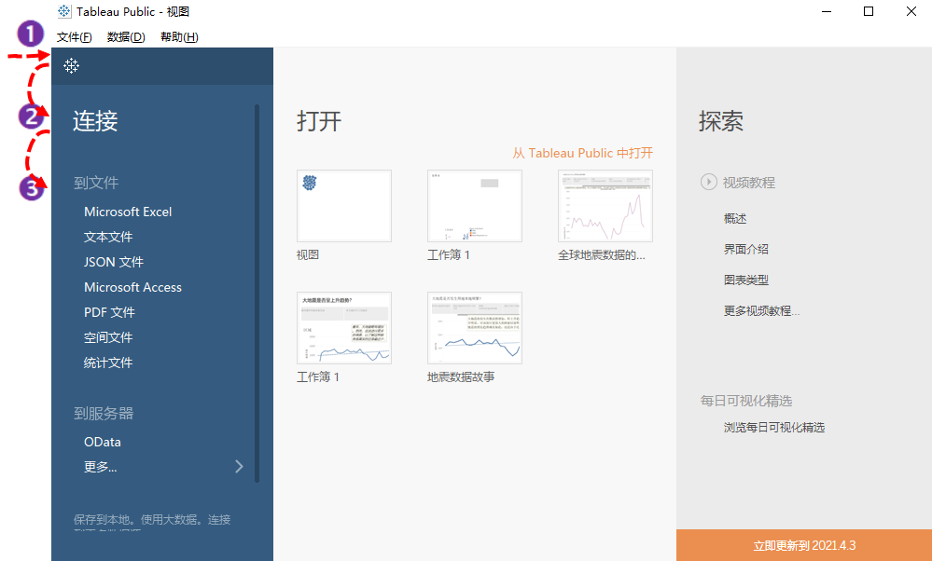
第6章 Tableau及其数据故事化功能
6.6 Tableau的操作方法
6.6.1 连接至数据来源
跳转至Tableau首页
P

Slide 53
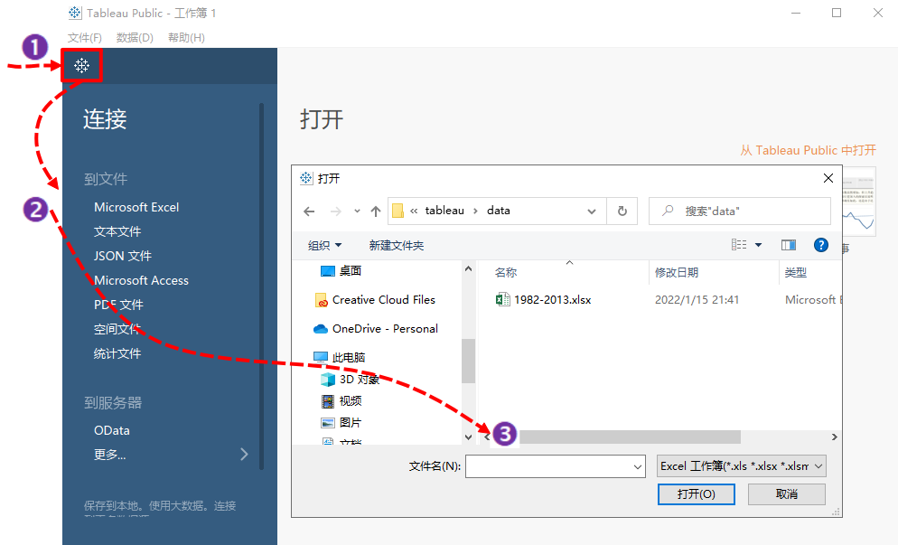
第6章 Tableau及其数据故事化功能
6.6 Tableau的操作方法
6.6.1 连接至数据来源
与数据来源建立连接
P

Slide 54
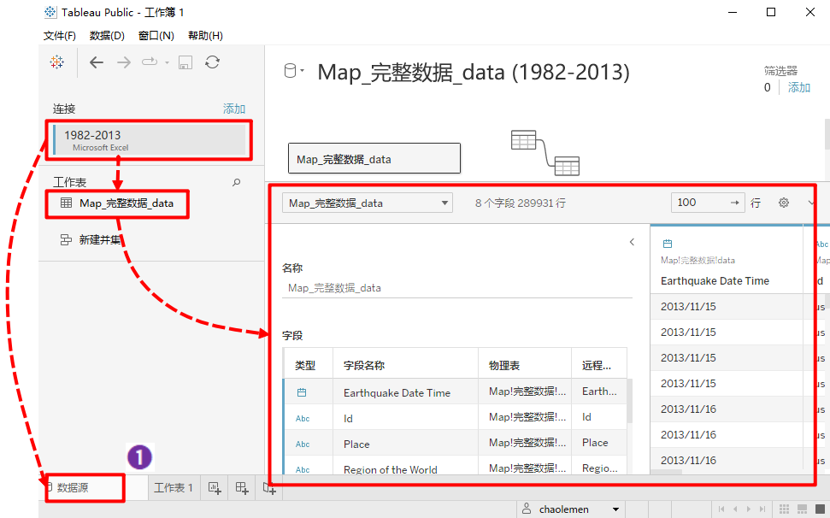
第6章 Tableau及其数据故事化功能
6.6 Tableau的操作方法
6.6.1 连接至数据来源
数据来源的连接及其显示
P

Slide 55
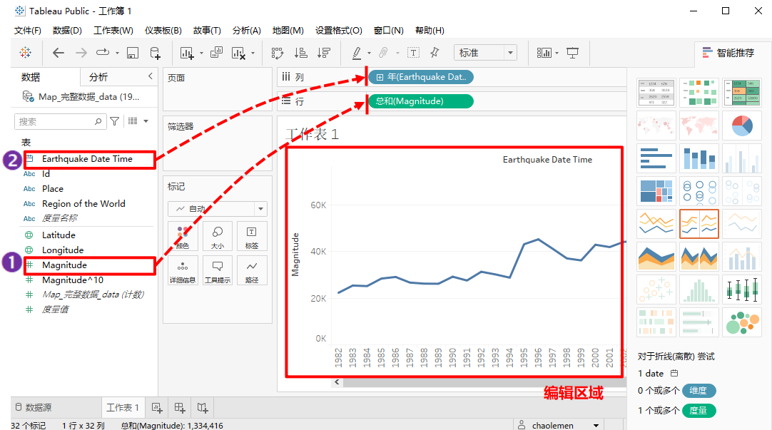
第6章 Tableau及其数据故事化功能
6.6 Tableau的操作方法
6.6.2 工作表及视图的编辑
视图的编辑区域
P

Slide 56
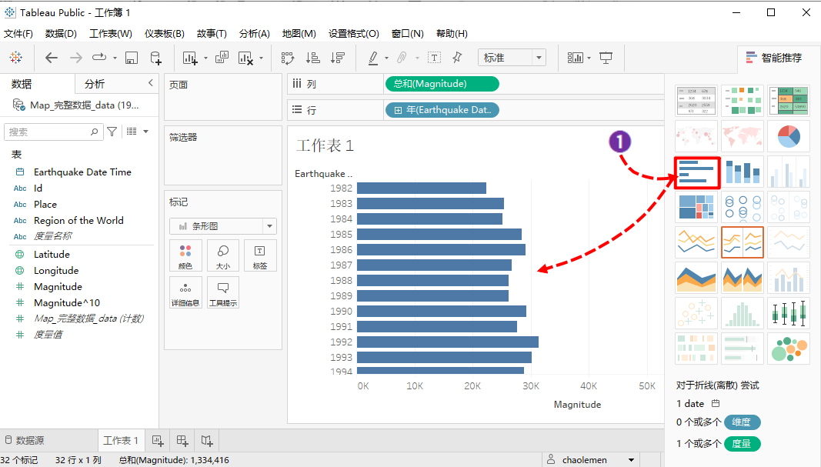
第6章 Tableau及其数据故事化功能
6.6 Tableau的操作方法
6.6.2 工作表及视图的编辑
工作表视图的修改（图表类型）
P

Slide 57
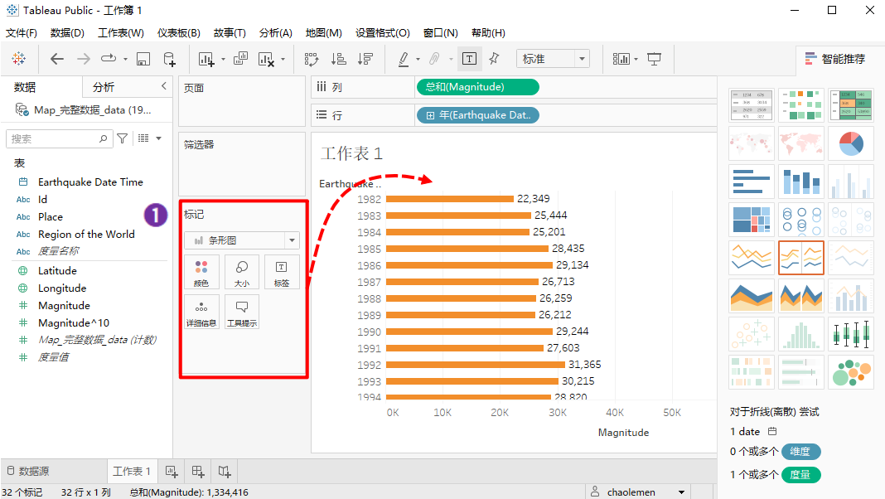
第6章 Tableau及其数据故事化功能
6.6 Tableau的操作方法
6.6.2 工作表及视图的编辑
工作表视图的修改（图表属性）
P

Slide 58
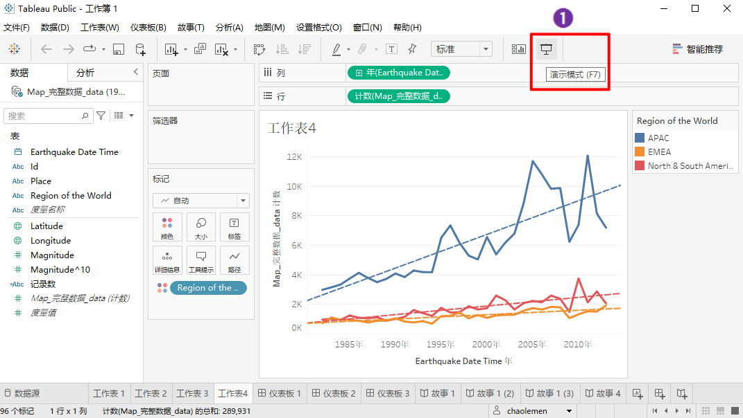
第6章 Tableau及其数据故事化功能
6.6 Tableau的操作方法
6.6.2 工作表及视图的编辑
视图的预览
P

Slide 59
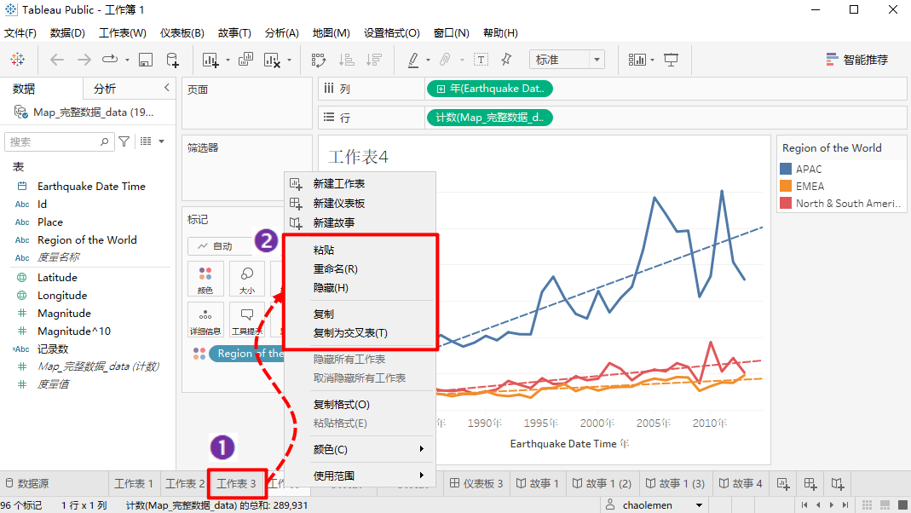
第6章 Tableau及其数据故事化功能
6.6 Tableau的操作方法
6.6.2 工作表及视图的编辑
仪表板的重命名和隐藏
P

Slide 60
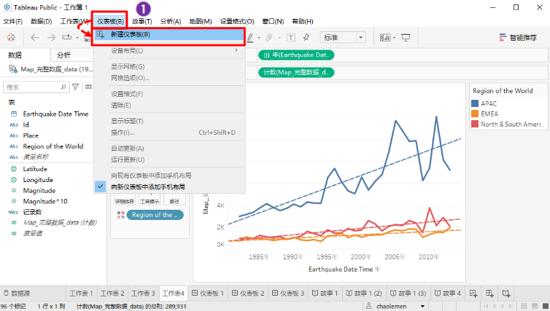
第6章 Tableau及其数据故事化功能
6.6 Tableau的操作方法
6.6.3 仪表板的编辑
新建仪表板的方法（通过Tableau主菜单创建）
P

Slide 61
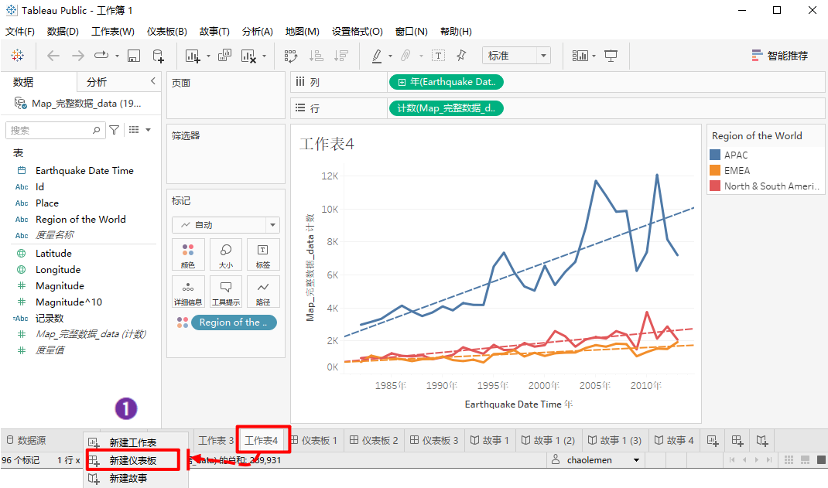
第6章 Tableau及其数据故事化功能
6.6 Tableau的操作方法
6.6.3 仪表板的编辑
新建仪表板的方法（通过快捷菜单）
P

Slide 62
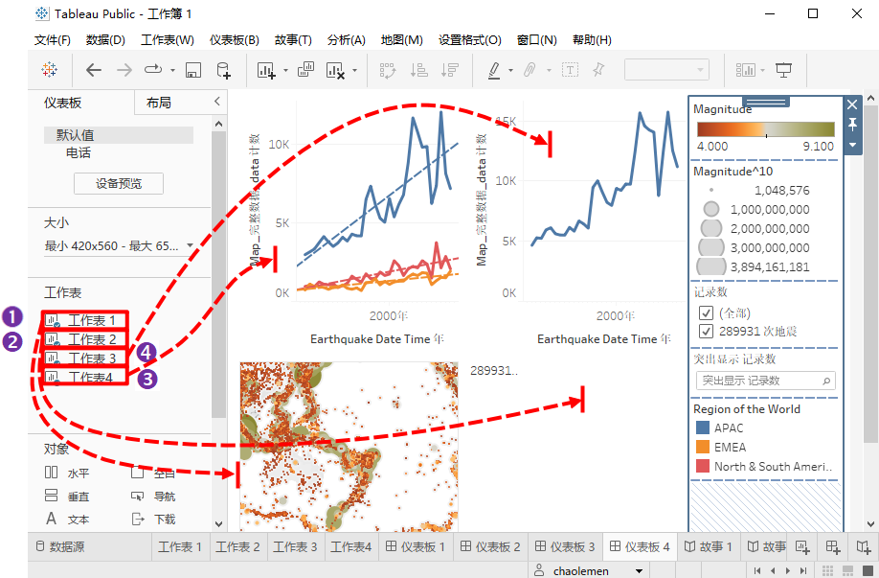
第6章 Tableau及其数据故事化功能
6.6 Tableau的操作方法
6.6.3 仪表板的编辑
仪表板的修改方法
P

Slide 63
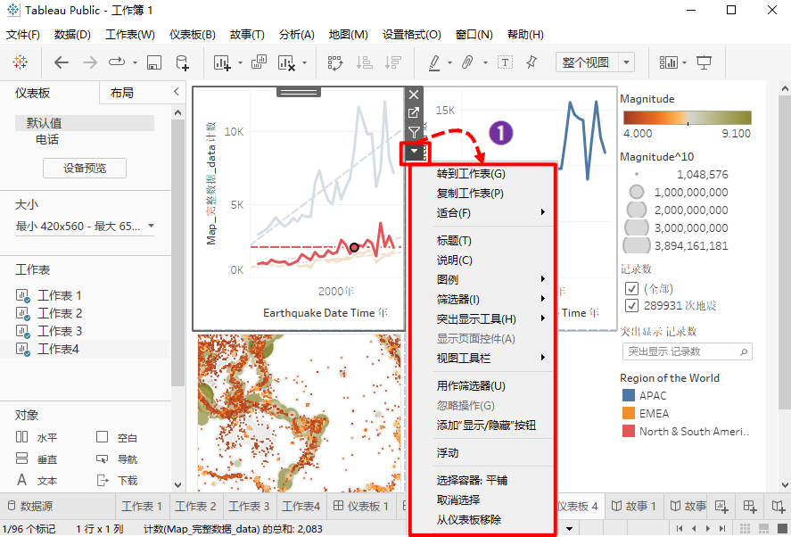
第6章 Tableau及其数据故事化功能
6.6 Tableau的操作方法
6.6.3 仪表板的编辑
仪表板中的每个视图的修改操作
P

Slide 64

第6章 Tableau及其数据故事化功能
6.6 Tableau的操作方法
6.6.3 仪表板的编辑
Tableau仪表板的浏览功能
P

Slide 65

第6章 Tableau及其数据故事化功能
6.6 Tableau的操作方法
6.6.3 仪表板的编辑
仪表板的重命名和删除
P

Slide 66
第6章 Tableau及其数据故事化功能
6.6 Tableau的操作方法
6.6.4 故事的编辑
目前，Tableau提供的故事可以理解为按一定顺序排列的工作表视图或（和）仪表板的集合。Tableau的现有功能仅支持线性叙事方式。故事中的每一个单独的工作表视图或仪表板称为“故事点（Story Points）”。
P

Slide 67

第6章 Tableau及其数据故事化功能
6.6 Tableau的操作方法
6.6.4 故事的编辑
新建故事的方法（通过Tableau主菜单创建）
P

Slide 68

第6章 Tableau及其数据故事化功能
6.6 Tableau的操作方法
6.6.4 故事的编辑
新建故事的方法（通过快捷菜单）
P

Slide 69

第6章 Tableau及其数据故事化功能
6.6 Tableau的操作方法
6.6.4 故事的编辑
故事的修改
P

Slide 70

第6章 Tableau及其数据故事化功能
6.6 Tableau的操作方法
6.6.4 故事的编辑
调整故事点的演示顺序
P

Slide 71

第6章 Tableau及其数据故事化功能
6.6 Tableau的操作方法
6.6.4 故事的编辑
故事的预览
P

Slide 72

第6章 Tableau及其数据故事化功能
6.6 Tableau的操作方法
6.6.4 故事的编辑
故事的删除
P

Slide 73

第6章 Tableau及其数据故事化功能
6.6 Tableau的操作方法
6.6.5 数据的分析
（1）创建计算字段
计算字段的创建
P

Slide 74

第6章 Tableau及其数据故事化功能
6.6 Tableau的操作方法
6.6.5 数据的分析
Tableau函数和表达式的提示
P

Slide 75

第6章 Tableau及其数据故事化功能
6.6 Tableau的操作方法
6.6.5 数据的分析
计算字段的计算表达式
P

Slide 76

第6章 Tableau及其数据故事化功能
6.6 Tableau的操作方法
6.6.5 数据的分析
计算字段的错误表达式
P

Slide 77

第6章 Tableau及其数据故事化功能
6.6 Tableau的操作方法
6.6.5 数据的分析
计算字段的使用方法
P

Slide 78

第6章 Tableau及其数据故事化功能
6.6 Tableau的操作方法
6.6.5 数据的分析
（2）筛选器及应用
筛选器的创建
P

Slide 79

第6章 Tableau及其数据故事化功能
6.6 Tableau的操作方法
6.6.5 数据的分析
筛选器的修改
P

Slide 80

第6章 Tableau及其数据故事化功能
6.6 Tableau的操作方法
6.6.5 数据的分析
筛选器的调用
P

Slide 81
第6章 Tableau及其数据故事化功能
6.6 Tableau的操作方法
6.6.6 在线发布
Tableau的在线发布是指将用户自己的工作簿或数据来源发布至Tableau Public、Tableau Server 或 Tableau Online。当需要发布至Tableau Server 或 Tableau Online时，用户需要用Tableau Server 或 Tableau Online的账户登录。
P

Slide 82

第6章 Tableau及其数据故事化功能
6.6 Tableau的操作方法
6.6.6 在线发布
工作簿的发布
P

Slide 83

第6章 Tableau及其数据故事化功能
6.6 Tableau的操作方法
6.6.6 在线发布
数据源的发布
P

Slide 84
6.7 Tableau的故事化功能
▲6.6 Tableau的操作方法

Slide 85
第6章 Tableau及其数据故事化功能
6.7 Tableau的故事化功能
Tableau的故事化功能
目前，Tableau可以支持的数据故事的类型：
趋势
下钻
放大
对比
交叉
因子
异常
……
P

Slide 86

第6章 Tableau及其数据故事化功能
6.7 Tableau的故事化功能
6.7.1 趋势（Change Over Time）类数据故事
Andy Kriebel设计的数据故事——阿森纳的伤病危机（Arsenal's Injury Crisis）
P

Slide 87

第6章 Tableau及其数据故事化功能
6.7 Tableau的故事化功能
6.7.2 下钻（Drill Down）类数据故事
Mac Bryla设计的数据故事——跟我说说威尔（Tell me about Will）
P

Slide 88

第6章 Tableau及其数据故事化功能
6.7 Tableau的故事化功能
6.7.3 放大（Zoom Out）类数据故事
Dan Piecuch设计的数据故事——温哥华自行车手（Vancouver Cyclists）
P

Slide 89

第6章 Tableau及其数据故事化功能
6.7 Tableau的故事化功能
6.7.4 对比（Contrast）类数据故事
Robert Rouse设计的数据故事——埃及金字塔（The Pyramids of Egypt）
P

Slide 90

第6章 Tableau及其数据故事化功能
6.7 Tableau的故事化功能
6.7.5 交叉（Intersection）类数据故事
Robert Rouse设计的数据故事——“美国与他们（US vs THEM）”
P

Slide 91

第6章 Tableau及其数据故事化功能
6.7 Tableau的故事化功能
6.7.6 因子（Factors）类数据故事
Steph Loves Data设计的数据故事——“地球（Planet Earth）”
P

Slide 92

第6章 Tableau及其数据故事化功能
6.7 Tableau的故事化功能
6.7.7 异常值（Outliers）类数据故事
地震数据的故事化——特大地震的标注
P

Slide 93


第6章 Tableau及其数据故事化功能
6.7 Tableau的故事化功能
基于Tableau的数据故事的类型
数据故事的类型 | 描述
趋势（Change Over Time） | 特征：以时间为主要线索，叙述某事物的发展趋势。切入点：为什么会发生这种情况，或者为什么会继续发生？我们可以做些什么来防止或使这种情况发生？举例：Andy Kriebel设计的数据故事——阿森纳的伤病危机（Arsenal's Injury Crisis）
下钻（Drill Down） | 特征：从背景信息入手，不断聚焦和缩小讨论范围，以便受众更好地理解某一具体事物及事件。切入点：为什么这个人、地方或事物很特别？这个人、地方或事物的表现如何？举例：Mac Bryla设计的数据故事——“跟我说说威尔（Tell me about Will）”。
P

Slide 94


第6章 Tableau及其数据故事化功能
6.7 Tableau的故事化功能
基于Tableau的数据故事的类型
数据故事的类型 | 描述
放大（Zoom Out） | 特征：将受众关注的事件与其背景事件关联起来，为受众讲述受众关心的事件与其背景事件之间的联系。切入点：与其他更大事件相比，受众关心的事件是如何的？受众关心的事件如何影响其他更大的事件？举例：Dan Piecuch设计的数据故事——温哥华自行车手（Vancouver Cyclists）
对比（Contrast） | 特征：此类故事主要用于比较两个或多个事件的不同之处。切入点：为什么这些事件不同？我们怎样才能让事件A的表现与事件B 一样？应该关注哪个方面，哪个方面做得很好？举例：Robert Rouse设计的数据故事——埃及金字塔（The Pyramids of Egypt）
P

Slide 95


第6章 Tableau及其数据故事化功能
6.7 Tableau的故事化功能
基于Tableau的数据故事的类型
数据故事的类型 | 描述
交叉（Intersections） | 特征：主要讲述的是当一个类别超过另一个类别时，表现出的突变或重要变化。切入点：是什么导致了这些转变？这些转变是好是坏？这些转变如何影响我们计划的其他方面？举例：Robert Rouse设计的“美国与他们（US vs THEM）”
因子（Factors） | 特征：此类数据故事通过将主题划分为类型或类别来解释主题。切入点：是否有应该更多关注的特定类别？哪些因子对受众关心的指标有多大影响？举例：Steph Loves Data设计的数据故事——”地球（Planet Earth）”
P

Slide 96

第6章 Tableau及其数据故事化功能
6.7 Tableau的故事化功能
基于Tableau的数据故事的类型
数据故事的类型 | 描述
异常值（Outliers） | 特征：侧重于叙述异常值或极端情况。切入点：为什么这个项目不同？举例：Steph Loves Data设计的数据故事——“求救2015 年圣诞活动（S.O.S. X-Mas Campaign 2015）”
(来源：Tableau官网)
P

Slide 97

第6章 Tableau及其数据故事化功能
P

Slide 98



第6章 Tableau及其数据故事化功能
► 结束
数据故事化
朝乐门
电子工业出版社
2022
chaolemen
@
ruc.edu.cn
主讲人微信
P

